Slide 1
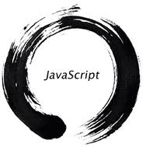
{
"title": "JavaScript 高级特性",
"author": "潘雪鹏",
"date": "2014-05-10"
"website": "http://www.sijiaomao.com"
}
JavaScript

Slide 2

要点
变量和函数声明提升
作用域和作用域链
原型和原型链
基于原型的继承
事件驱动和单线程模型
执行环境（运行期上下文）
栈
闭包及其应用
闭包和内存泄露

Slide 3
2次弹出的内容分别是？
var value = 'sijiaomao'
function show() {
alert(value)
if (!value) {
var value = 'panxuepeng'
}
alert(value)
}
show()

Slide 4
这里涉及到了一个概念，就是？
变量提升

Slide 5
刚才的代码等价于
var value = 'sijiaomao'
function show() {
var value // 注意
alert(value)
if (!value) {
value = 'panxuepeng'
}
alert(value)
}
show()

Slide 6
请写出变量提升后的等价代码
var a = 1
for (var i = 0; i < 5; i++) {
console.log(i)
}
var b = 2

Slide 7
变量提升后的等价代码
var a, i, b
a = 1
for (i = 0; i < 5; i++) {
console.log(i)
}
b = 2

Slide 8
两边代码分别弹出？
var a = 1
function a(){ }
alert(a)
function b() { }
var b = 1
alert(b)

Slide 9
两边代码有什么区别？
getName()
var getName = function () {
var name = 'sijiaomao'
alert(name)
}
getName()
function getName() {
var name = 'sijiaomao'
alert(name)
}

Slide 10
“函数声明”会被提升
“函数表达式”不提升

Slide 11
刚才右边的代码等价于
function getName() {
var name = 'sijiaomao'
alert(name)
}
getName()

Slide 12
注意
变量仅提升声明而不提升赋值
函数声明提升的是整个函数体

Slide 13
再看一下，弹出消息的顺序是？
getName()
var getName = function () {
var name = 'panxuepeng'
alert(name)
}
function getName() {
var name = 'sijiaomao'
alert(name)
}
getName()
此代码变量提升后等价于？

Slide 14
刚才那个代码等价于
var getName
function getName() {
var name = 'sijiaomao'
alert(name)
}
getName()
getName = function () {
var name = 'panxuepeng'
alert(name)
}
getName()

Slide 15
弹出消息是？
<script>
getName()
var getName = function () {
var name = 'panxuepeng'
alert(name)
}
<script>
<script>
function getName() {
var name = 'sijiaomao'
alert(name)
}
<script>
注意：JavaScript 代码是按 script 标签的顺序分块执行的。

Slide 16
左右两边的弹出消息分别是？
var a = 1
function a() { }
alert(typeof a)
function a() { }
var a = 1
alert(typeof a)

Slide 17
意外的全局变量
(function() {
name = '四角猫'
for (i = 0; i < 10; i++) { }
var x = y = z = 1
var x = 1, y = 1, z = 1
})()

Slide 18
作用域和作用域链
局部作用域中可以直接使用其上层作用域中的变量。

Slide 19
作用域的定义？
一个变量的作用域（scope）是程序代码中定义这个变量的区域。《JavaScript权威指南》
在编程语言中，作用域控制着变量与参数的可见性及生命周期。《JavaScript语言精粹》
作用域（scope，或译作有效范围）是关系了值和表达式的封闭上下文。不同的编程语言有不同类别的作用域。《维基百科》

Slide 20
作用域
// （作用域.html）使用Chrome浏览器，f12打开控制台
var i = 1
function scope(arg1, arg2) {
var a = i + arg1 // 2. 设置断点，再查看运行期作用域
}
// 1. 查看函数被声明后的作用域链属性 [[scope]]
console.dir(scope)
scope()

Slide 21
数一数，涉及到了几个作用域？
!function () {
var a = 1
function test1(arg1, arg2) {
var b = a + arg1
function test2(arg3, arg4) {
var c = a + b + arg2
function test3(arg5, arg6) {
var d = a + b + c + arg4
return d
}
return test3
}
return test2(1, 1)
}
var test = test1(1, 1)
console.dir(test)
test(1, 1)
}()

Slide 22
JavaScript 作用域的相关问题
JavaScript 中有几种作用域？
在浏览器环境中，全局作用域指的是？
内层作用域是否可以直接访问其外层作用域中的变量？
外层作用域是否可以直接访问其内层左右域的变量？
内层作用域中的变量如果和其外层作用域的变量同名了，会是什么情况？

Slide 23
作用域链(Scope Chains)
作用域链是一个对象列表(list of objects) ，用以检索上下文代码中出现的标识符。
如果变量在当前作用域中不存在，那么会搜寻其父级作用域，直到最顶层 window 对象，如果还是没有找到，将报未定义错误。

Slide 24
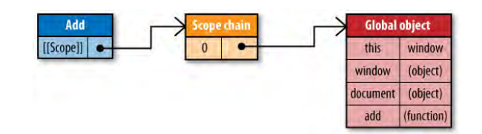
作用域链(Scope Chains)
当一个函数被声明时，它就有一个内部属性[[scope]]。此属性包含了一个函数被创建的作用域中对象的集合。这个集合被称为函数的作用域链，它决定了函数能访问哪些数据。
function add(num1, num2) {
var sum = num1 + num2
return sum
}
console.dir(add)
还有很多其他属性...

Slide 25
Chrome 控制台查看输出内容
!function () {
var a = 1
function test1(arg1, arg2) {
var b = a + arg1
function test2(arg3, arg4) {
var c = a + b + arg2
return c
}
return test2(1, 1)
}
var test = test1(1, 1)
console.dir(test)
}()

Slide 26
两边的代码的不同之处，本质上的区别是？
(function() {
var $dom = $(document)
var $win = $(window)
// 省略 200 行...
})()
(function(dom, win, $, undefined) {
var $dom = $(dom)
var $win = $(win)
// 省略 200 行...
})(document, window, jQuery)

Slide 27
原型和原型链

Slide 28
function Animal(name) {
this.name = name
this.runs = function() { console.log(this.name+'跑起来') }
this.cried = function() {console.log(this.name+'叫了') }
/*此处省略10个function*/
}
var dog = new Animal('小狗'); dog.runs()
var pig = new Animal('小猪'); dog.cried()
// 此处省略 n 个 Animal 的实例对象....
// 问题：如何可以像jQuery对象一样连续调用？
var cat = new Animal('小猫')
cat.runs().cried()

Slide 29
原型(prototype)
为其他对象提供共享属性的对象。
每个函数都有一个原型(prototype)属性，这个属性是一个指针，指向一个对象，这个对象包含特定实例共享的一些属性和方法。
function Animal() {/* Animal */ }
Animal.prototype.hello = function() {alert('hello')}
var dog = new Animal
dog.hello()
// 下面增加的方法，a 对象可以使用吗？
Animal.prototype.hi = function() {alert('hi')}
dog.hi()

Slide 30
原型(prototype)
dog 作为 Animal 构造函数的实例对象，为什么可以使用 Animal.prototype 上面的方法？
console.dir(dog)
dog.__proto__ --> Animal.prototype
console.dir(dog.__proto__ === Animal.prototype)
结论：实例对象的“__proto__”属性会指向其构造函数的 prototype 对象。

Slide 31
JS有哪些原生的构造函数？
Object
Array
String
Number
Boolean
Date
Function
RegExp
Error

Slide 32
构造函数的原型对象
console.dir(Object.prototype)
console.dir(Array.prototype)
console.dir(String.prototype)
console.dir(Date.prototype)

Slide 33
原型(prototype)
var obj = { }
obj.toString() // "[object Object]"
// obj 对象为什么有 toString 方法？
// 因为 obj 对象是 Object 构造函数的实例，obj 对象的原型链指向了 Object.prototype
console.log(obj.__proto__ === Object.prototype )

Slide 34
原型(prototype)
function Animal() {/* Animal */ }
var dog = new Animal
// 问题：dog 可以像上面的 obj 一样，调用 toString 方法吗？
dog.toString()
console.dir(Animal.prototype)
console.log(Animal.prototype.__proto__ === Object.prototype)

Slide 35
原型关系图
Animal
prototype
Animal.prototype
__proto__
dog
__proto__
{ }
__proto__
Object.prototype
prototype
Object

Slide 36
函数的原型
function Animal() {/* Animal */ }
// 问题：Animal.call 方法来自哪？
Animal.call
console.dir(Animal)
console.log(Animal.__proto__ === Function.prototype)

Slide 37
原型关系图
Function
prototype
Function.prototype
__proto__
Animal
__proto__
一个有趣的现象：Animal 对象既是构造函数，又是Function 构造函数的实例对象。
也就是说类似 Animal 这种对象具有构造函数和实例对象的两面性。
Object.prototype
prototype
Object

Slide 38
关于原型的总结
每一个构造函数都有一个和其对应的原型对象。
构造函数的 prototype 属性和其实例对象的 __proto__ 属性指向同一个对象。
某构造函数的所有实例对象，共享一份原型对象。
所有的对象都可以通过 __proto__ 属性，最终连接到 Object.prototype 对象。

Slide 39
关于原型的总结
构造函数用 prototype 来定义原型的属性和方法，实例对象用 __proto__ 来查找原型的属性和方法。
原型指的是 prototype，原型链指的是通过实例对象的 __proto__ 属性组成的层层嵌套的原型链条。
当查找一个对象的属性或方法时，JS引擎会向上遍历其原型链，直到找到给定名称的属性为止。如果最终在 Object.prototype 对象仍然没有找到此属性或方法，则返回 undefined 值。

Slide 40
原型(prototype)
function Animal(name) { this.name = name }
var dog = new Animal('花花')
Animal.prototype.getName = function() {return this.name}
Object.prototype.setName = function(name) {this.name = name}
alert(dog.getName() )
dog.setName('黄黄')
alert(dog.getName() )

Slide 41
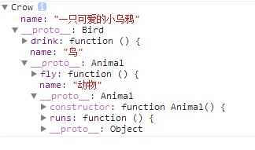
原型链

Slide 42
面向对象与继承
基于原型的继承机制

Slide 43
Animal
function Animal() {
this.name = '动物'
}
Animal.prototype.runs = function() {
console.log(this.name + '跑起来了\n')
return this
}

Slide 44
Bird
function Bird() {
this.name = '鸟'
}
Bird.prototype = new Animal()
Bird.prototype.fly = function() {
console.log(this.name + '飞走了\n')
return this
}
// 练习：定义一个 Crow （乌鸦）对象，让其继承自Bird。并且拥有一个自己的方法 drink，然后创建一个 Crow 的实例对象，并调用其drink runs fly 方法。

Slide 45
Crow
function Crow(name) {
this.name = name || '乌鸦'
}
Crow.prototype = new Bird()
Crow.prototype.drink = function() {
console.log(this.name + '喝饱了水\n')
return this
}
var crow = new Crow('一只可爱的小乌鸦')
crow.drink().runs().fly()
console.dir(crow)

Slide 46
关于原型继承
function Super() {
this.values = ['sijiaomao']
}
function Sub() { }
Sub.prototype = new Super
var a = new Sub
var b = new Sub
a.values.push('a')
console.log(b.values)

Slide 47
关于原型继承
function Super() {
this.name = 'sijiaomao'
}
function Sub() { }
Sub.prototype = new Super
var a = new Sub
var b = new Sub
a.name = 'a'
console.log(b.name)

Slide 48
关于原型继承
function Super() {
this.values = ['sijiaomao']
}
function Sub() {
Super.call(this)
//借用父类的构造函数，Sub将拥有自己的 values 属性，顾Sub构造函数的每个实例对象也将拥有属于自己的一个 values 属性。
}
Sub.prototype = new Super
var a = new Sub
var b = new Sub
a.values.push('a')
console.log(b.values)

Slide 49
事件驱动和单线程模型
常用的事件有哪些？

Slide 50
事件
load
DOMContentLoaded(ready)
resize
scroll
error
select
abort
unload
beforeunload
hashchange
焦点事件
鼠标和滚轮事件
按键事件
DOM变动事件
前进/后退事件
设备事件
触摸事件
事件练习，想办法触发左侧几个标蓝色事件。

Slide 51
事件
JavaScript 与 HTML 之间的交互是通过事件实现的。
从浏览器的角度来说，事件就是文档或浏览器窗口中发生的一些特定的交互瞬间。
可以使用侦听器（或处理程序、回调函数）来预订事件，以便事件发生时执行相应的代码。
这种在传统软件工程中被称为观察者模式的模型，支持页面的行为（JavaScript代码）与页面的外观（HTML & CSS）之间的松散耦合。
摘自《JavaScript高级程序设计》

Slide 52
如何理解事件驱动？
待处理的事项由一系列各自独立的不连续的事件块组成。

Slide 53
如何理解单线程模型？
单线程就是只有一个干活的，他同一时刻也只能干一件事情。

Slide 54
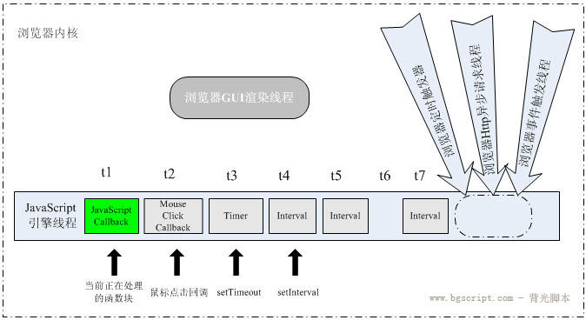
单线程和事件示意图

Slide 55
小练习
有一个耗时较长的任务，假设要执行一个总共10亿次的循环，每次循环仅需要给全局变量 x 加 1，如何让用户在循环执行的过程中，可以继续比较流畅的进行自己的操作（即几乎感觉不到明显的卡顿）。

Slide 56
执行环境和闭包

Slide 57
弹出的消息是？
function main() {
var value = 'default'
return function(val) {
if (val) {
value = val
}
return value
}
}
var fn1 = main(), fn2 = main()
fn1('sijiaomao')
alert(fn2())

Slide 58
弹出的消息是？
function main() {
var value = [ 'default' ] // 将字符串改成了数组
return function(val) {
if (val) {
value.push(val)
}
return value
}
}
var fn1 = main(), fn2 = main()
fn1('sijiaomao')
alert(fn2())
想一想，这是为什么呢？

Slide 59
执行环境（运行期上下文）
函数的每次调用，都会在一个全新的、独一无二的上下文环境中执行。即函数被调用多少次就会创建多少次执行环境。当函数执行完毕，运行期上下文会被销毁。

Slide 60
运行期上下文
// 在var行设置断点，在不同的浏览器查看运行期作用域
function add(num1, num2) {
var sum = num1 + num2
return sum
}
add()

Slide 61
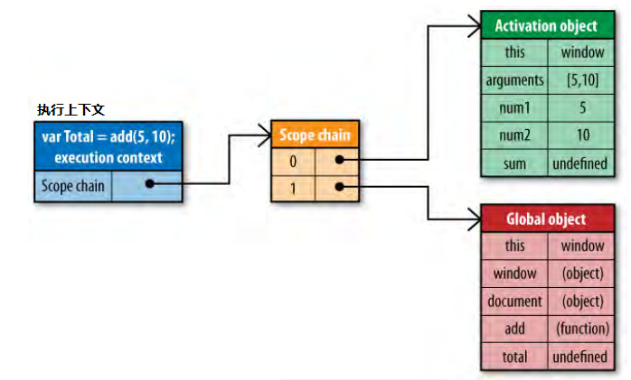
运行期上下文
// 在var行设置断点在不同的浏览器查看个函数运行期作用域。
function add(num1, num2) {
var sum = num1 + num2
return sum
}
add()

Slide 62
执行环境（运行期上下文）
每个运行期上下文都有自己的作用域链，用于标识符解析。当函数被调用时，当前函数[[scope]]属性中对象，被依次复制到当前运行期上下文的作用域链。
此时，一个被称作“活动对象”的新对象就准备好了，它包含了所有命名参数、arguments、局部变量和this。此对象被推入到作用域链的前端。函数执行完毕，一般情况下活动对象会和运行期上下文一起被销毁。

Slide 63
作用域链
// 可以在var行设置断点，分别在不同的浏览器查看。作用域链.html
!function () {
var a = 1
function test1(arg1, arg2) {
var b = a + arg1
function test2(arg3, arg4) {
var c = a + b + arg2
return c
}
return test2(1, 1)
}
var test = test1(1, 1)
console.dir(test)
}()

Slide 64
栈

Slide 65
栈
什么是栈？
当一个函数被调用时，其所在的执行环境会暂停并保留现场的变量状态，执行流会进入为该函数创建的全新执行环境，当其执行完毕返回时，调用此函数的执行环境重继续执行。
JavaScript 引擎必须依次记住函数调用时的执行环境的顺序，以便在某个函数返回时，知道从哪里继续，存放执行环境的地方就是栈。
栈的顶端是全局执行环境。
在 JavaScript 引擎里面，栈是有大小限制的，不同的环境下最大限制也不完全一样。

Slide 66
在函数 d 返回之前，栈的长度是？
栈.html
function a(x) {
var y = x
}
function b(x) {
a(x)
}
function c(x) {
b(x)
}
function d(x) {
c(x) // 在这里设置断点
}
d()

Slide 67
如何查看栈的长度限制？
// 注意：在不同的浏览器分别测试
setTimeout(function(){
console.log(stackCount)
}, 0)
var stackCount = 0
function callSelf() {
stackCount += 1
callSelf()
}
callSelf()

Slide 68
闭包

Slide 69
闭包(Closure)
闭包是JavaScript最强大的特性之一，同时也很难用文字描述清楚。
《JavaScript权威指南》：函数对象可以通过作用域链互相关联起来，函数体内部的变量都可以保存在函数作用域内，这种特性在计算机科学文献中被称为“闭包”。
《JavaScript高级程序设计》：闭包是指有权访问另一个函数作用域中的变量的函数。

Slide 70
闭包(Closure)
function main() {
var name = 'sijiaomao'
return function (hi) {
return hi + ', ' + name
}
}
var hello = main()
hello('你好')
《测试驱动的JavaScript开发》：变量name在main函数执行完毕后还可以继续存活，这种行为被称为闭包。

Slide 71
如果被问什么是闭包，如何回答？
《JavaScript高级程序设计》这本书上说闭包是指一个函数，这个函数有个特点，就是它可以访问另一个函数作用域中的变量。
我的理解是，闭包是一种语言特性。即外部函数执行完毕之后，由于内部函数的存在，导致其作用域中的变量继续存活，而不能跟被销毁，这种特性称为闭包。

Slide 72
用闭包实现私有属性和方法
var someone = {
name: '张三',
_secret: '我的秘密',
_toilet: function() { alert('上厕所') },
_lave: function() { alert('洗澡') },
show: function() {
this._toilet()
this._lave()
}
}
function person(name) {
var secret = '我的秘密'
var lave = function() { alert('洗澡') }
var toilet = function() { alert('上厕所') }
return {
name: name,
show: function() {
toilet()
lave()
alert('秘密不能告诉你')
}
}
}
var someone = person('张三')

Slide 73
闭包和内存泄露
在浏览器环境，一般不需考虑内存泄露问题，因为网页包括浏览器可能很快就被用户关闭了。而且很多时候，即便有泄露可能也不明显。这里，我们需要人为制造一个严重的内存泄露场景。

Slide 74
闭包和内存泄露-代码1
(function(){
  function main() {
  var str = 'sijiaomao.com'
  for (var i = 0; i < 12; i++) {
  str += str
  }
  }
  // 看任务管理器
  // 循环之后内存几乎不会增加
  for (var i = 0; i < 10000000; i++) {
  main()
  }
})()

Slide 75
闭包和内存泄露-代码2
(function(win){
  win.fnList = [ ]
  function main() {
  var str = 'sijiaomao.com'
  for (var i = 0; i < 12; i++) {
  str += str
  }
  return function() {
  return str
  }
  }
  // 看任务管理器，循环之后的内存增加情况
  for (var i = 0; i < 1000000; i++) {
  fnList.push(main())
  }
})(window)

Slide 76
参考资料
《JavaScript高级程序设计（第3版）》
《JavaScript权威指南（第6版）》
《高性能JavaScript》
http://www.html5rocks.com/zh/tutorials/internals/howbrowserswork/
http://demo.jb51.net/js/javascript_bibao/index.htm

